Slide 1
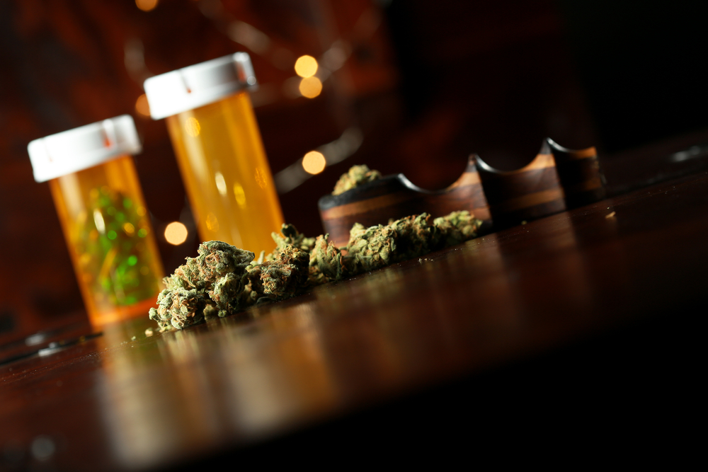
Medicijnen op basis van cannabis
voor chronische neuropathische pijn bij volwassenen
Bij volwassenen met neuropathische pijn kunnen medicijnen op basis van cannabis in vergelijking met placebo, het aantal mensen met tenminste 50% pijnreductie verhogen. Deelnemers die medicijnen op basis van cannabis nemen hebben waarschijnlijk een hoger risico om te stoppen met de studie vergeleken met deelnemers die een placebo nemen. Medicijnen op basis van cannabis kunnen het risico op neveneffecten gerelateerd aan het zenuwstelsel en psychiatrische aandoeningen verhogen.
Cochrane Review; 16 studies met 1750 volwassenen met chronische neuropathische pijn, vergelijken medicijnen op basis van cannabis vs. placebo.
Cochrane Review door: Cochrane Pain, Palliative and Supportive Care Group
rehabilitation.cochrane.org | @CochraneRehab | #CochraneEvidence http://bit.ly/RehabCD012182 | Vertaald door Cochrane Belgium

